Slide 1
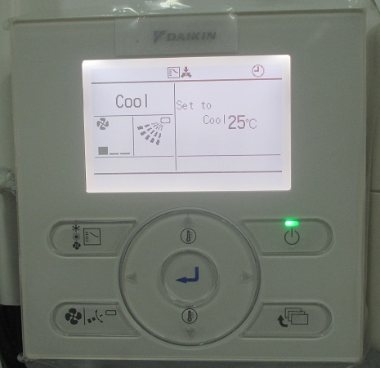
HƯỚNG DẪN SỬ DỤNG
REMOTE BRC1E62/63

Slide 2
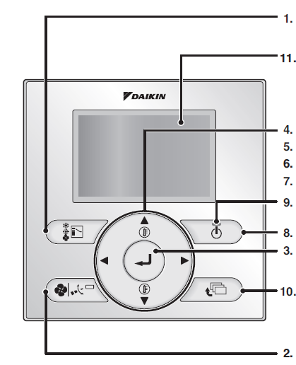
MÀN HÌNH HIỂN THI
Nút chọn chế độ chạy/mode: các chế độ chạy còn phụ thuộc vào model FCU.
Màn hình hiển thị: Màn hình nền sẽ sáng 30s khi bấm nút, trừ nút ON/OFF. Nếu có 2 remote trên 1 FCU thì chỉ remote nào bấm trước mới sáng đèn.
Nút lên: tăng nhiệt độ, hiện sáng các lựa chọn phía trên lựa chọn hiện tại, thay đổi lựa chọn.
Nút xuống: giảm nhiệt độ, hiện sáng các lựa chọn phía dưới lựa chọn hiện tại, thay đổi lựa chọn.
Nút trái: hiện sáng các lựa chọn bên trái, hiển thị nội dung bị thay đổi ở trang trước đó.
Nút phải: hiện sáng các lựa chọn bên phải, hiện thị nội dung bị thay đổi ở trang tiếp theo.
Đèn hoạt động: đèn sáng thì bình thường, đèn nháy là báo lỗi.
Nút ON/OFF: Tắt mở hoạt động.
Nút MENU/ENTER: Dùng để vào Menu chính, hoặc dùng như nút Enter để mở các cài đặt đã chọn.
Nút cancle/hủy: trở về màn hình trước đó.
Nút điều chỉnh gió: hiển thị tốc độ gió/quạt, hướng gió. Còn phụ thuộc vào model FCU.
Chú ý: không ấn mạnh nút, không chọc nút bằng vật nhọn để tránh hư hỏng remote.

Slide 3
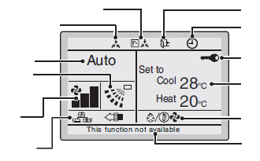
1. Chế độ chạy: Hiển thị chế độ đang dùng, “cool-lạnh”, “heat-sưởi”, “vent-thông gió”, “dry-khô”, “fan-quạt”, và “auto-tự động”.
11.
12.
10.
9.
2. Tốc độ gió: hiển thị tốc độ gió đang dùng. Sẽ không hiển thị nếu FCU không có chức năng điều chỉnh tốc độ gió.
1.
8.
3.
4.
3. Hướng gió: hiển thị hướng gió và chế độ cánh gạt đang dùng. Sẽ không hiển thị nếu FCU không có chức năng điều chỉnh hướng gió.
2.
5.
4. Hiển thị nhiệt độ set to/set back: khi chạy máy, “set to” là chỉ nhiệt độ cài đặt đang dùng cho máy.
Khi tắt máy, “set back” hiện lên chỉ nhiệt độ setback cho máy.
VD khi máy đã tắt và cài setback cool là 35ºC, nhiệt độ chênh là 5ºC, nếu nhiệt độ phòng lên quá 35ºC thì máy sẽ tự động chạy cho tới khi nhiệt độ phòng đạt 30ºC. Tương tự với setback heat.
7.
6.
Màn hình hiển thị thường
5. Xả tuyết/ Chạy nóng: hiện lên khi chế độ xả tuyết/ chạy nóng đang được kích hoạt. Nếu hoạt động thông gió có hiển thị thì hệ thống có lắp bộ hồi nhiệt HRV.
6. Tin nhắn:
“This function not available: Khi bấm nút hoạt động mà máy không phản hồi thì dòng chữ sẽ hiện ra vài giây. Khi có nhiều FCU điều khiển bằng một remote, nếu tất cả các máy đều không chạy được thì mới hiện tin nhắn này, có nghĩa là khi chỉ còn có một máy chạy thì tin nhắn vẫn không hiện.
-“Error: Push Menu button”
“Warning: Push Menu button” hiện lên khi có phát hiện lỗi.
“Quick start” (chỉ hệ đơn split) hiện lên khi chế độ làm lạnh nhanh/ nóng nhanh đang được bật.
“Time to clean filter”, “Time to clean element”, “Time to clean filter and elemet” hiển thị khi đã đến lúc cần vệ sinh phin lọc và các bộ phận (element).
7. Thông gió/ lọc khí: hiện lên khi có lắp HRV. Tự động, Hồi nhiệt, bypass.
Chế độ lọc khí (phụ kiện ngoài) đang học động.

Slide 4
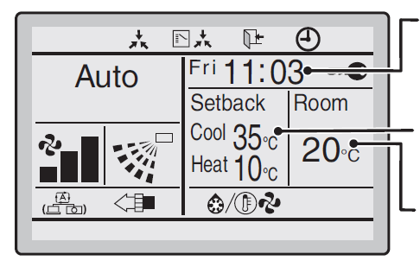
8. Khóa nút: Hiển thị khi đang khóa nút, khi đó khóa hết mọi nút bấm, bấm không tác dụng.
11.
12.
10.
9.
9. Đếm giờ: Hiển thị khi đang bật hẹn giờ lịch trình hoặc hẹn giờ tắt.
1.
8.
3.
4.
10. Điều khiển trung tâm: hiển thị khi máy đang dưới sự kiểm soát của bộ điều khiển trung tâm và đồng thời remote bị khóa.
2.
5.
11. Chuyển giao quyền điều khiển (chỉ VRV): hiển thị khi remote không có quyền chọn lựa nóng/lạnh.
7.
6.
12. Setback: hiển thị khi máy chạy dưới chế độ cài setback.
Màn hình hiển thị thường
13. Đồng hồ: thời gian trong ngày. Nếu không cài đồng hồ thì sẽ hiện -- :--
13.
14. Thông tin chi tiết: hiện thông tin chi tiết của mục được chọn.
VD hiện 20ºC khi chọn thông tin nhiệt độ phòng (room temprature)
Mặc định remote sẽ không chọn một lựa chọn nào.
4.
14. Thông tin chi tiết: hiện thông tin chi tiết của mục được chọn.
VD hiện 20ºC khi chọn thông tin nhiệt độ phòng (room temprature)
14.
Mẫu màn hình chi tiết 1

Slide 5
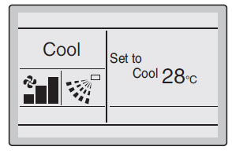
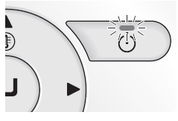
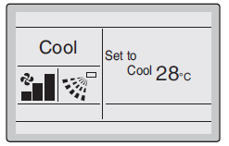
Cool, Heat, Auto, Fan
Vì mục đích bảo vệ cơ cấu, phải bật nguồn điều hòa trước khi cho chạy ít nhất 6 tiếng.
Nhấn nút mode vài lần để chuyển đổi giữa các chế độ.
Tùy model FCU mà có các mode khác nhau.
Khi máy đang dưới điều khiển trung tâm (xem 10 và 11) thì không chọn mode được.
Màn hình cơ bản
Bấm nút ON/OFF để chạy/tắt máy.
Bấm nút mũi tên lên xuống để chỉnh nhiệt độ.
Khi ở chế độ quạt/fan thì không chỉnh nhiệt độ được.

Slide 6
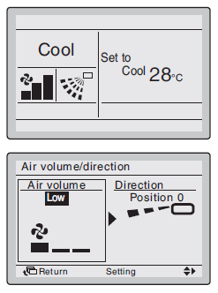
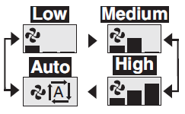
Điều chỉnh gió.
Bấm nút cài đặt gió
Bấm mũi tên trái phải để chọn giữa điều chỉnh tốc độ gió và hướng gió.
-Khi chọn cài đặt tốc độ gió, bấm nút mũi tên lên xuống để chọn các mức độ gió LOW – MEDIUM – HIGH – AUTO.
-Tùy model FCU mà có các mức độ gió khác nhau.
-Quạt có thể tự điều chỉnh gió, tắt mở với mục đích
bảo vệ điều khiển hoặc khi đã đạt nhiệt độ yêu cầu.
-Ở chế độ quạt, quạt luôn chạy ở mức High.

Slide 7
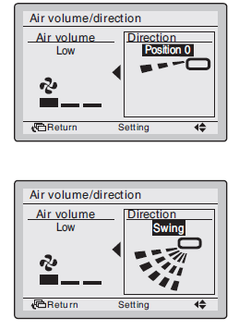
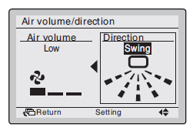
Điều chỉnh hướng gió.
Chọn cài đặt điều chỉnh hướng gió
-Bấm mũi tên lên xuống để điều chỉnh hướng gió từ Position 0 - Position 1 - Position 2 - Position 3 - Position 4 – Swing (đảo cánh) và Auto
Chế độ auto sẽ tự động điều chỉnh hướng gió tùy theo nhiệt độ phòng và sự hiện diện của người.
Sau khi chọn xong bấm Enter để xác nhận cài đặt và trở về màn hình menu cơ bản.
Các điều kiện hoạt động bắt buộc cánh hướng gió hoạt động tự động.
Nhiệt độ phòng cao hơn nhiệt độ cài đặt (trong chế độ heat/auto), tạt gió ngang để tránh thổi trực tiếp vào người.
Khi điều hòa chạy gia nhiệt hoặc xả băng. (trong chế độ heat/auto)
(tạt gió ngang để tránh người)
-Chuyển hướng thổi khi máy đã chạy thổi tạt ngang được một thời gian dài (trong chế độ cool/auto) để tránh đọng sương cánh ngang.
- Chuyển hướng thổi khi máy đã chạy thổi dọc được một thời gian dài (trong chế độ cool/auto) để tránh đọng sương cánh ngang.

Slide 8
Bấm nút ON/OFF để tắt máy.
Máy sẽ ngừng chạy và đèn nền remote sẽ tắt.
Ở chế độ sưởi, quạt sẽ chạy thêm 1 phút nữa để thải hết nhiệt trong giàn.
Lưu ý: Để tránh rò rĩ nước hoặc hư máy, không được cúp nguồn cầu dao ngay. Phải đợi ít nhất năm phút rồi mới được cúp nguồn cầu dao.
Các đặc tính của chế độ lạnh
Khi hoạt động liên tục với hướng gió thổi ngang hoặc dọc trong thời gian dài, máy sẽ tự động thỉnh thoảng đổi hướng gió thổi để tránh đọng sương trên cánh ngang.
Khi nhiệt độ phòng xuống rất thấp sẽ xuất hiện đóng tuyết trên giàn ống FCU. Máy sẽ tự động chạy chế độ xả tuyết. Quạt gió sẽ giảm tốc độ xuống thấp nhất để tránh bắn nước ra ngoài.
Nếu như độ ngoài trời cao thì sẽ tốn thời gian để nhiệt độ phòng đạt độ lạnh yêu cầu.
Các đặc tính của chế độ sưởi
Chạy sưởi sẽ tốn nhiều thời gian để đạt nhiệt độ yêu cầu hơn so với chạy lạnh. Nên tận dụng cài đặt thời gian để tránh chờ đợi lâu.
Các hoạt động sau sẽ chạy tự động để tránh giảm công suất sưởi và giữ phòng thoải mái:
+ Máy sẽ tự động chạy xả tuyết để tránh đóng tuyết dàn nóng và giảm công suất nhiệt.
+ Quạt FCU sẽ dừng chạy để tránh không phả ra gió lạnh. Biểu tư
ợng xả tuyết sẽ xuất hiện trên remote. Sau 6-8 phút thì FCU sẽ chạy sưởi lại.
Liên quan tới dàn nóng và công suất nhiệt
+ Công suất sưởi sẽ giảm nếu nhiệt độ ngoài trời giảm. Nếu không đủ sưởi thì nên dùng thêm các thiết bị sưởi khác. Không được đặt thiết bị sưởi đốt trước luồng gió của FCU.
+ Quạt sẽ thổi luồng gió tuần hoàn để làm ấm cả phòng, sẽ mất thời gian để đạt nhiệt độ cài đặt. Khi đã đạt nhiệt độ phòng cài đặt, FCU sẽ thổi luồng gió theo phương đứng.
+ Nếu gió nóng bị giữ trên trần và chân người thấy lạnh. Cần sử dụng thêm bộ tuần hoàn gió.

Slide 9
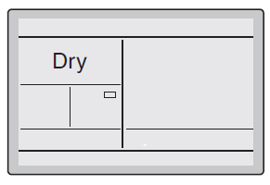
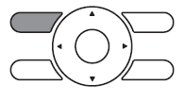
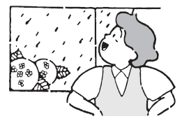
Dry (chạy khô)
Vì mục đích bảo vệ cơ cấu, phải bật nguồn điều hòa trước khi cho chạy ít nhất 6 tiếng.
Dry sẽ không xuất hiện ở remote không có quyền lựa chọn chế độ cool/heat.
Dry sẽ xuất hiện hay không tùy thuộc model FCU đang sử dụng
Nhấn nút mode vài lần để chuyển sang chế độ khô.
Bấm nút ON/OFF để chạy máy.
Máy sẽ tự động điều khiển nhiệt độ và tốc độ gió. Do đó không thể cài đặt nhiệt độ và gió bằng remote khi máy đang chạy.
Các bước cài đặt hướng gió và tắt máy tương tự như bài trước.
Mục đích của chạy khô là để khử ẩm trong phòng.
Chạy khô sẽ chạy lạnh yếu, gián đoạn và lặp lại liên tục để khử ẩm mà không gây làm lạnh phòng.

Slide 10
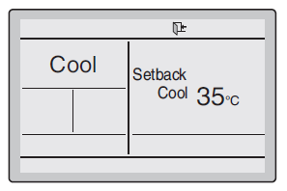
Setback
Setback sẽ duy trì nhiệt độ phòng trong một phạm vi cài đặt khi không có người sử dụng trong phòng.
Chức năng này bị khóa mặc định. Vào main menu để mở chức năng.
Chức năng sẽ tự động bật FCU, nếu trước đó FCU bị tắt bởi người dùng hoặc tắt do hẹn giờ/lịch trình.
- Chạy sưởi sẽ tốn nhiều thời gian để đạt nhiệt độ yêu cầu hơn so với chạy lạnh. Nên tận dụng cài đặt thời gian để tránh chờ đợi lâu.
Setback không thể chạy nếu có gắn điều khiển trung tâm.
VD: Setback nhiệt độ cool 35ºC và heat 10ºC
Chênh nhiệt cool -2ºC và heat +2ºC
Nếu nhiệt độ phòng thấp dưới 10ºC thì máy sẽ tự động chạy sưởi cho tới khi nhiệt độ phòng đạt 12ºC rồi tắt.
Nếu nhiệt độ phòng cao quá 35ºC thì máy sẽ tự động chạy lạnh cho tới khi nhiệt độ phòng đạt 33ºC rồi tắt.
Biểu tượng set back sẽ nháy khi máy đang kích hoạt chức năng setback.
Cài setback nhiệt độ ở màn hình cơ bản khi máy đang tắt, hoặc cài ở lịch trình.
Cài chênh nhiệt ở menu điều chỉnh setback.

Slide 11
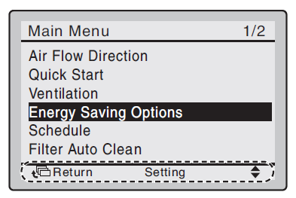
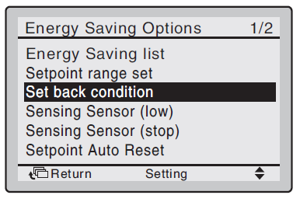
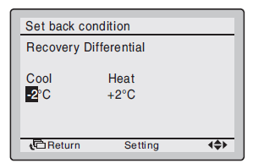
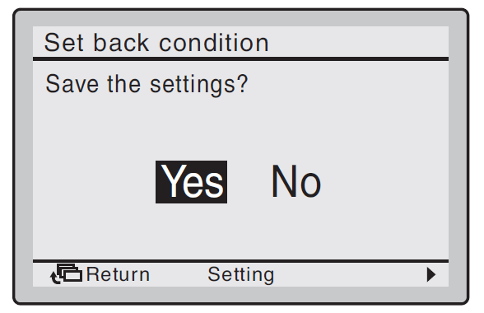
Ở màn hình cơ bản, bấm nút menu để vào Main menu. Bấm lên xuống để chọn Energy Saving Options. rồi bấm nút menu lần nữa để vào mục Energy Saving Options.
Bấm nút menu lần nữa để vào mục Energy Saving Options. Bấm tương tự chọn set back condition.
Bấm các mũi tên lên xuống, trái phải để lựa chọn và chỉnh các thông số chên nhiệt.
Bấm nút menu để xác nhận cài đặt.

Slide 12
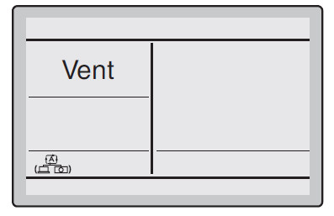
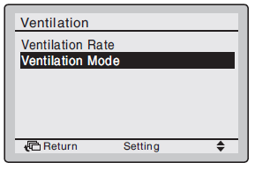
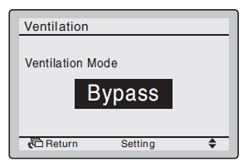
Thông gió (khi có lắp HRV)
Vì mục đích bảo vệ cơ cấu, phải bật nguồn điều hòa trước khi cho chạy ít nhất 6 tiếng.
Nhấn nút mode vài lần cho đến khi xuất hiện Vent. Chỉ dùng để chạy HRV, ở thời điểm mùa mà không cần thiết chạy nóng/lạnh.
Các chế độ chạy thông gió có thể thay đổi ở main menu. Gồm Auto, tiết kiệm năng lượng và bypass.
Vào main menu chọn Ventilation.
Chọn ventilation mode.
Bấm lên xuống để chuyển các chế độ
Bypass – Energy Reclaim vent – Auto. Bấm menu để xác nhận.
Bypass: gió ngoài trời đưa thẳng vào phòng mà không cần trao đổi nhiệt.
Energy Reclaim…: gió ngoài trời đưa vào phòng và qua trao đổi nhiệt.
Auto: hệ thống tự động lấy các tín hiệu và cài đặt từ FCU và HRV để tự động chuyển đổi giữa Bypass và Energy Reclaim.

Slide 13
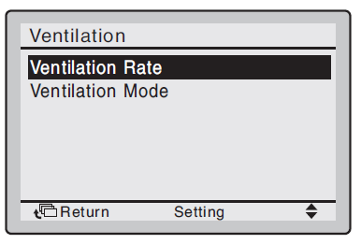
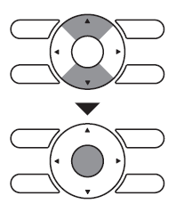
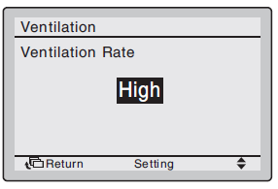
Điều chỉnh tốc độ thông gió.
Chọn ventilation rate.
Bấm nút mũi tên lên xuống để chọn giữa Low – High.
Bấm nút menu lần nữa để xác nhận cài đặt.
Trong trường hợp không muốn cài đặt nữa, hoặc do sơ suất bấm nhầm,
bấm nút cancle để hủy và thoát ra trở lại màn hình trước.

Slide 14
Bấm nút ON/OFF để chạy bộ hồi nhiệt thông gió HRV.
Khi bấm nút ON/OFF lần nữa thì HRV sẽ tắt và đèn nền remote cũng tắt.

Slide 15
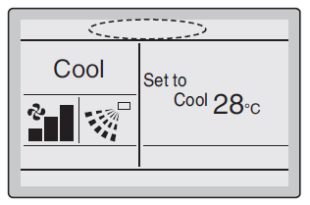
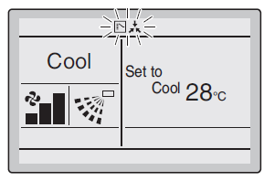
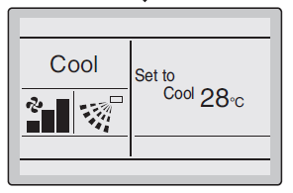
Cấp quyền lựa chọn cool/heat (chỉ VRV)
Chọn remote KHÔNG có biểu tượng Chuyển giao quyền điều khiển.
Bấm cho đèn nền remote sáng lên, rồi bấm giữ nút mode cho được hơn 5s.
Biểu tượng sẽ xuất hiện nhấp nháy trên tất cả remote,
của tất cả dàn lạnh trong cùng một hệ dàn nóng.
Chọn remote cần cấp quyền điều khiển.
Bấm nút mode trên remote đó, thì biểu tượng
sẽ biến mất.
Các remote còn lại sẽ giữ lại biểu tượng

Slide 16
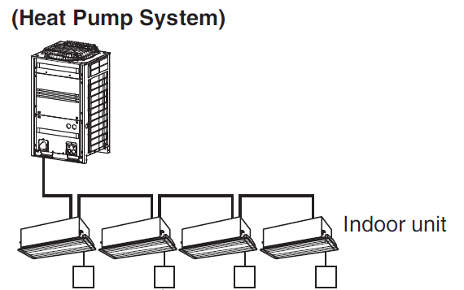
Nếu trong hệ thống có sử dụng bộ lựa chọn cool/heat (cool/heat selector) để cài đặt thì toàn bộ remote sẽ bị cấm, và xuất hiện biểu tượng
Nguyên tắc làm việc: gọi remote được cấp quyền là remote chủ.
Khi remote chủ chọn các chế độ cool, heat, dry hoặc auto thì toàn bộ dàn lạnh trong hệ dàn nóng sẽ bắt buộc chạy theo đúng chế độ đó và không đổi được. Các remote phụ chỉ được chuyển sang chạy quạt hoặc tuân theo remote chủ.
Nếu remote chủ chạy cool hoặc dry, thì remote phụ có thể chuyển đổi giữa cool hoặc dry hoặc quạt.
Khi remote chủ chạy quạt thì toàn bộ hệ chỉ có thể chạy quạt.
Cấp quyền lựa chọn cool/heat cần phải được cài trên remote của các hệ bơm nhiệt (heat pump) và hồi nhiệt (heat recovery), trên một trong số các remote của hệ.
Ở hệ chỉ chạy lạnh thì không cần thiết.

Slide 17
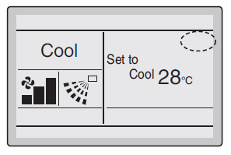
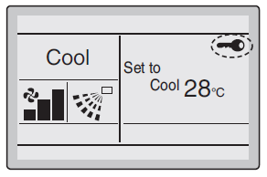
Khóa nút
Chọn remote cần khóa nút. Bấm cho đèn nền sáng.
Bấm giữ nút Menu trong hơn 5s.
Remote sẽ hiện biểu tượng khóa. Toàn bộ nút trên remote sẽ bị khóa và không có tác dụng.
Để mở khóa remote, bấm giữ lại nút menu cho hơn 5s (đèn nền sáng)

Slide 18
Sử dụng main menu
Từ màn hình cơ bản, bấm nút menu để vào main menu. Tại main menu bấm lên xuống để chọn các nội dung.
Hoặc có thể bấm theo như thanh chỉ dẫn hiện ra ở dưới màn hình.
Bấm nút cancle/return để trở về màn hình cơ bản.
Trong trường hợp không bấm nút nào trong 5 phút, remote tự động trở về lại màn hình cơ bản.

Slide 19
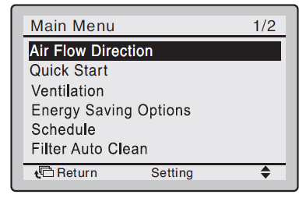
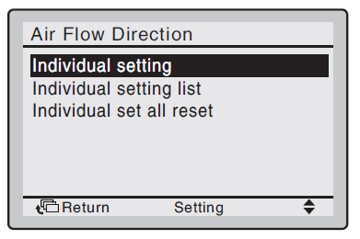
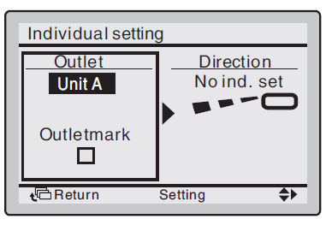
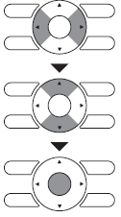
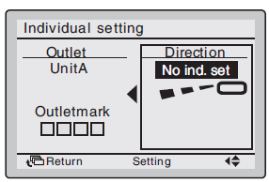
Cài hướng gió riêng biệt
Từ main menu vào Air Flow Direction.
Chọn Individual setting.
Trong Individual setting. Bấm lên xuống
để chọn máy và đầu thổi ra.
Đối với FCU có 4 miệng thổi, có thể điều khiển cánh hướng gió của cả 4 miệng thổi theo 4 hướng độc lập, riêng biệt. Kí hiệu của 4 miệng thổi quy định là các hình vuông
Trong hệ 2 mảnh split, có thể cài cho tối đa 4 FCU.
Trong hệ VRV, có thể cài tối đa cho 16 FCU.
Các FCU được kí hiệu bằng các chữ cái từ A -> P
Sau khi chọn xong máy và hướng gió, bấm mũi tên qua phải để chọn chỉnh hướng gió.
Bấm lên xuống để chọn hướng gió cần.
Bấm nút enter để xác nhận cài.
Chú thích:
No ind. Set: không cài hướng riêng biệt.
Swing: đảo cánh.
Blocked: đóng miệng thổi.

Slide 20
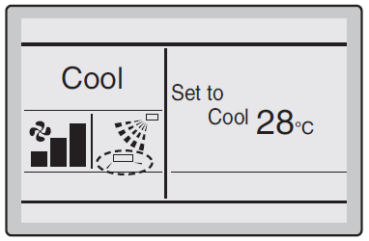
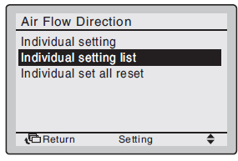
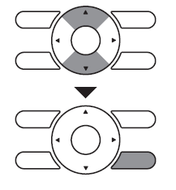
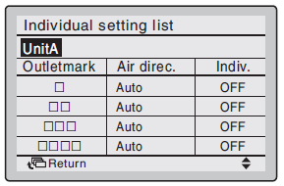
Nếu FCU có cài đặt hướng gió riêng biệt thì sẽ xuất hiện biểu tượng.
Danh sách cài đặt riêng
Từ Air Flow Direction vào Individual setting list.
Một màn hình hiện ra cho thấy danh sách các FCU được cài đặt hướng gió
Bấm nút lên xuống để di chuyển sang máy khác (unitA)
Bấm nút cancle để thoát về màn hình trước.

Slide 21
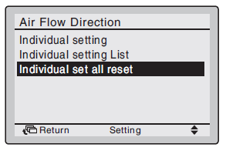
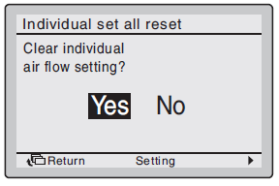
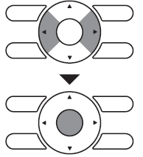
Reset lại toàn bộ cài đặt riêng
Dùng để khôi phục lại cài đặt mặc định miệng gió thổi ban đầu của FCU. Từ Air Flow Direction vào Individual set all reset.
Bấm mũi tên sang ngang để chọn giữa Yes No.
Bấm enter để xác nhận và quay trở lại màn hình trước.

Slide 22
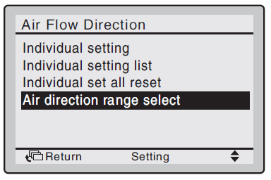
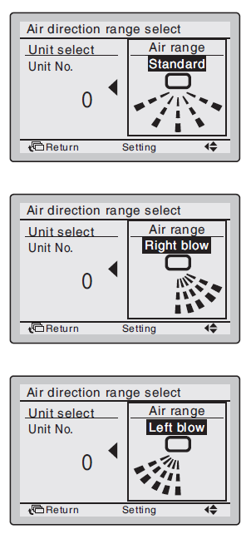
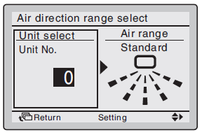
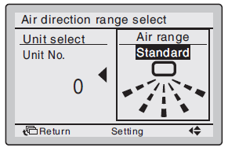
Lựa chọn hướng thổi gió
(chỉ cho máy đặt sàn)
Từ Air Flow Direction vào Air Direction range select.
Ở khung bên trái bấm lên xuống để chọn FCU (Unit select, cho phép điều khiển tới 16 FCU, từ 0->15).
Sau khi chọn xong máy thì bấm qua phải để chọn điều chỉnh hướng thổi gió.
Bấm lên xuống để chuyển đổi giữa Standard – Right blow – left blow. Như hình bên phải

Slide 23
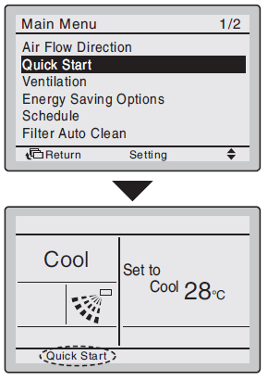
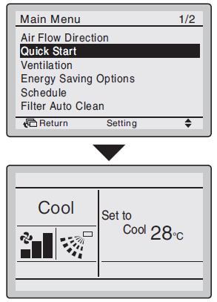
Khởi động nhanh
(máy hai mảnh)
Khi máy đang chạy ở bất kỳ chế độ nào, từ Main menu vào Quick start.
Sau đó màn hình sẽ tự động chuyển về màn hình cơ bản. Giờ dưới màn hình sẽ chữ Quick Start.
Đã bật chức năng quick start.
Làm tương tự như trên để tắt quick start. Khi đó chữ quick start sẽ biến mất.
Quick start, khi đó tốc độ gió sẽ điều khiển tự động, tăng nhanh công suất dàn nóng và nhanh chóng làm phòng đạt nhiệt độ thoải mái.
Màn hình không hiển thị tốc độ gió, cũng như sẽ không thể điều chỉnh được tốc độ gió. (như hình bên trái dưới)
Không thể chạy quick start ở chế độ fan và dry.
Quick start sẽ chạy trong khoảng 30 phút rồi trở về vận hành bình thường.
Kích hoạt bộ điều khiển chế độ sẽ đưa FCU về vận hành bình thường.
Ở chế độ sưởi, tốc độ gió sẽ tăng và nhiệt độ gió ra có thể giảm. Điều chỉnh vận hành như mong muốn.

Slide 24
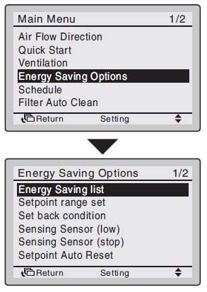
Lựa chọn tiết kiệm năng lượng
Kích hoạt các chức năng tiết kiệm năng lượng.
Từ main menu vào Energy Saving Option.
Từ Energy Saving Option vào tiếp Energy Saving list.
Tại Energy Saving Option, bấm nút lên xuống để chuyển đổi lựa chọn giữa ON và OFF.
Bấm sang ngang để di chuyển xuống các dòng khác.
Sau khi xong bấm Enter để xác nhận và thoát về màn hình cơ bản.

Slide 25
Lựa chọn tiết kiệm năng lượng
Setpoint range set là cài đặt cho phép giới hạn nhiệt độ điều chỉnh, gồm giới hạn trên và giới hạn dưới.
Từ Energy Saving Options vào Setpoint range set.
Bấm lên xuống để chỉnh nhiệt độ tăng giảm.
Bấm trái phải để di chuyển đối tượng cần điều chỉnh.
Bấm enter sau khi cài đặt xong để xác nhận và thoát ra màn hình chính.

Slide 26
Lựa chọn tiết kiệm năng lượng
Sensing sensor (low) là chức năng không thể được sử dụng trong lúc điều khiển nhóm. Trong trường hợp này, hệ được điều khiển bởi sensing sensor lắp trong FCU chủ.
Từ Energy Saving Options vào Sensing sensor (low).
Bấm lên xuống để chỉnh thông số tăng giảm.
Bấm trái phải để di chuyển đối tượng cần điều chỉnh.
Bấm enter sau khi cài đặt xong để xác nhận và thoát ra màn hình chính.
VD: Nếu cảm biến sensor không thấy có người trong phòng sẽ tự động tăng nhiệt độ lên 1ºC mỗi 30 phút, cho tới khi đạt 30ºC.
Nhiệt độ cài đặt trên remote không đổi.

Slide 27
Lựa chọn tiết kiệm năng lượng
Sensing sensor (stop) là chức năng không thể được sử dụng trong lúc điều khiển nhóm. Trong trường hợp này, hệ được điều khiển bởi sensing sensor lắp trong FCU chủ.
Từ Energy Saving Options vào Sensing sensor (stop).
Absent stop: Khi cảm biến nhận thấy không có người thì cảm biến sẽ tự động ngừng trong một khoảng thời gian.
VD: Absent stop on/off đặt là ON
Absent stop set time: 1 hours
nếu không có người trong phòng thì cảm biến sẽ ngắt trong vòng 1h
Bấm lên xuống để chỉnh giá trị.
Bấm trái phải để di chuyển đối tượng cần điều chỉnh.
Bấm enter sau khi cài đặt xong để xác nhận và thoát ra màn hình chính.

Slide 28
Lựa chọn tiết kiệm năng lượng
Tự động reset điểm cài đặt.
Từ Energy Saving Options vào Setpoint Auto Reset.
Bấm lên xuống để chỉnh nhiệt độ cài sẵn và thời gian để reset lại điểm cài đặt (setpoint)
Bấm trái phải để di chuyển đối tượng cần điều chỉnh.
Bấm enter sau khi cài đặt xong để xác nhận và thoát ra màn hình chính.

Slide 29
Lựa chọn tiết kiệm năng lượng
Hẹn giờ tắt.
Từ Energy Saving Options nhảy sang trang 2 và chọn Off Timer.
Chọn thời gian để máy tự động tắt. Sau thời gian kể từ khi bật máy thì máy sẽ tự động tắt. VD như hình là sau 60 phút bật máy chạy thì máy sẽ tự động tắt.
Các giá trị lựa chọn là bội số của 10 cho tới 180. Bấm lên xuống để thay đổi giá trị. Ấn giữ nút để tăng giảm nhanh giá trị.
Sau khi chọn xong nhấn Enter để xác nhận và thoát ra màn hình cơ bản.

Slide 30
Lựa chọn tiết kiệm năng lượng
Tiêu thụ điện: cho phép theo dõi mức tiêu thụ điện của máy, chức năng có hay không phụ thuộc vào model FCU.
Từ Energy Saving Options nhảy sang trang 2 và chọn Electricity consumption.
Bấm sang trái phải để thay đổi các trang hiển thị mức tiêu thụ điện, theo thứ tự: Today > yesterday > this week (1 tuần) > last week (1 tuần) > this year (1 năm) > last year.
Thay đổi giá trị của con số góc phải trên bằng nút lên xuống.
Sau khi chọn xong nhấn Enter để xác nhận và thoát ra màn hình cơ bản.
Bấm nút cancle để trở lại màn hình trước.

Slide 31
Lịch trình
Lịch trình không thể cài trong hệ máy có điều khiển trung tâm.
Từ Main menu vào Schedule.
Nếu remote chưa cài ngày giờ thì màn hình thông báo cài ngày giờ sẽ xuất hiện. Đây là bước bắt buộc, phải chọn Yes.
Bấm lên xuống, trái phải để lựa chọn và cài đặt ngày giờ.

Slide 32
Lịch trình
Cài đặt số hiệu cho lịch trình. Chức năng này cho phép tạo được 3 lịch trình.
Từ Schedule vào Schedule nr set.
Bấm lên xuống để chọn giữa Schedule nr 1, Schedule nr 2 và Schedule nr 3.
Bấm enter để chọn lịch trình.
Bấm enter để xác nhận cài đặt và thoát ra màn hình cơ bản.

Slide 33
Lịch trình
Ngày nghỉ: lịch trình hẹn giờ sẽ bị khóa trong suốt những ngày được cài là ngày nghỉ.
Từ Schedule vào Holidays.
Bấm trái phải để chọn các ngày.
Bấm lên xuống để đánh dấu chọn ngày (dấu tick).
Bấm lên xuống để đổi cài đặt giữa cài và thả.
Có thể chọn nhiều ngày để làm ngày nghỉ.
Để cho phép lịch trình hẹn giờ hoạt đông được vào những ngày nghỉ thì cài đặt ngày nghỉ phải được thả.
Bấm enter để xác nhận cài đặt và thoát ra màn hình cơ bản.
Ngày nghỉ được cài sẽ hiển thị trên màn hình Schedule.

Slide 34
Lịch trình
Cài đặt cho lịch trình
Từ Schedule vào Settings.
Lưu ý: đây là cài đặt cho lịch trình đã được chọn ở trước đó ở Schedule nr set.
Bấm trái phải để chọn các đối tưởng cần cài đặt. Từ Mon (ngày cần cài) – Time (giờ tác động) – Act (Tắt/mở) – Cool (nhiệt độ bắt đầu làm lạnh) – Heat (nhiệt độ bắt đầu sưởi)
Bấm lên xuống để chỉnh sửa các giá trị.
Mục Time: là thời gian trong ngày 24h.
Mục Act: Chỉ được tối 5 tác vụ mỗi ngày. Lựa chọn giữa ON/OFF/--
ON: Nhiệt độ cài có thể được chỉnh sửa.
OFF: Nhiệt độ set back có thể được chỉnh sửa.
“--“: Cả nhiệt độ cài lẫn setback đều bị khóa.
Mục Cool và Heat:
“--“: chức năng setback đã bị khóa trong khoảng thời gian này.
“—”: nhiệt độ cài và setback chưa được chọn. Máy sẽ lấy nhiệt độ của lần hoạt động gần nhất để dùng.

Slide 35
Lịch trình
Copy lịch trình của ngày trước qua ngày tiếp theo bằng cách bấm nút Mode.
VD: ở ngày thứ 3, bấm nút mode sẽ copy lịch trình ngày thứ 2 qua ngày thứ 3.
Bấm enter để xác nhận cài đặt và thoát về màn hình cơ bản.

Slide 36
Lịch trình
Kích hoạt/ khóa lịch trình.
Từ Schedula vào Enable/Disable.
Bấm lên xuống để chọn giữa Enable (kích hoạt) và Disable (khóa).
Chỉ kích hoạt/khóa cho lịch trình đã được chọn trước đó ở Schedule nr set.
Bấm enter để xác nhận cài đặt và thoát ra màn hình cơ bản

Slide 37
Thông tin bảo dưỡng
Từ Main menu qua trang 2, vào Maintenance Information.
Số điện thoại của kĩ thuật viên sẽ hiện dưới Contact info. Do kĩ thuật viên cài trước, lúc lắp máy. Nếu không cài thì sẽ không hiện số.
Model dàn nóng và dàn lạnh cũng sẽ hiển thị. Trong một số trường hợp sẽ hiện mã máy thay vì tên máy.
Tên model sẽ không hiển thị nếu PCB dàn lạnh đã bị thay thế.
Lịch sử mã lỗi cũng có thể hiển thị theo. Nếu nó không nhấp nháy thì máy vẫn đang chạy bình thường. Giữ nút ON/OFF trên 5s để tắt lịch sử mã lỗi.

Slide 38
Cấu hình (configurate)
Từ Main menu qua trang 2, vào Configuration.
Draft prevention: chức năng ngăn chặn luồng gió lạnh vào phòng.
Từ Configuration vào Draft Prevention.
Chọn giữa Enable (bật) và Disable (tắt).
Bấm Enter để xác nhận và thoát ra màn hình cơ bản.

Slide 39
Cấu hình (configurate)
Chế độ hiển thị - display mode.
Từ Configuration vào Display
Trong Display có 2 lựa chọn là Display mode và Display item.
Trong Display mode có 2 lựa chọn là Standard và Detailed.
Khi chọn Standard thì màn hình sẽ hiển thị theo tiêu chuẩn cơ bản.
Khi Detailed thì màn hình sẽ hiển thị chi tiết.
Trong Display item có 4 lựa chọn là: (tùy thuộc model) - None: không hiển thị
- Room temp: nhiệt độ phòng, lấy tín hiệu từ cảm biến trên remote.
- Outdoor air temp: nhiệt độ ngoài dàn nóng, phụ thuộc vị trí dàn nóng hoặc chế độ chạy của dàn nóng (như xả tuyết)
- System

Slide 40
Cấu hình (configurate)
Độ sáng màn hình remote
Từ Configuration vào Contrast Adjustment.
Bấm lên để giảm độ sáng.
Bấm xuống để tăng độ sáng.
Bấm Enter để xác nhận cài đặt rồi thoát ra màn hình cơ bản.

Slide 41
Cài đặt hiện tại (current settings)
Để xem thông tin cài đặt hiện tại trên remote.
Từ Main menu vào trang 2, vào Current Settings.
Một danh sách các thông tin cài đặt (tùy thuộc model) đang dùng sẽ hiện ra.
Bấm trái phải để qua các trang khác.

Slide 42
Giờ và lịch
Để cài đặt thông tin ngày giờ
Từ Main menu vào trang 2, vào Clock & Calendar.
Để cài ngày giờ vào Date &Time.
Trong Date & Time, bấm mũi tên lên xuống để thay đổi con số, bấm trái phải đi di chuyển sang đối tượng khác, bấm giữ nút để con số chạy nhanh.
Bấm Enter để xác nhận cài đặt.
Vào 12H/24H Clock để lựa chọn hiển thị ngày 12 tiếng hoặc ngày 24 tiếng.
Bấm mũi tên lên xuống để chuyển 12-24. Bấm enter để xác nhận cài đặt.

Slide 43
Ngôn ngữ
Để cài ngôn ngữ.
Từ Main menu vào trang 2, vào Language.
Bấm lên xuống để chuyển ngôn ngữ.
Bấm Enter để xác nhận cài đặt.
Các ngôn ngữ hỗ trợ: Anh, Đức, Pháp, Ý, Tây Ban Nha, Bồ Đào Nha, Hà Lan, Thổ Nhĩ Kỳ, Ba Lan, Nga, Hy Lạp.

Slide 44
Bảo trì (maintenance)
Khi đến thời điểm để bảo trì, vệ sinh, phía dưới remote sẽ hiện dòng chữ “Time to clean …”
Sau khi vệ sinh xong, để reset lại đồng hồ bảo trì thì phải vào Main menu, chọn Reset Filter Indicator.
Bấm Enter để xác nhận cài đặt.
Khi ra ngoài màn hình cơ bản dòng chữ sẽ biến mất. Đồng hồ bảo trì sẽ đếm lại từ đầu.

Slide 45
Mã lỗi
Khi hệ thống bị lỗi, dưới màn hình cơ bản remote sẽ hiện dòng chữ Error: Push Menu button hoặc Warning: Push Menu button.
Đồng thời đèn nút ON/OFF sẽ nháy.
Bấm nút Menu.
Màn hình mã lỗi sẽ hiện ra, đồng thời số liên lạc của kĩ thuật, tên model máy.

